Slide 1


INTEGRAÇÃO DE SISTEMAS
Licenciatura em ENGENHARIA INFORMÁTICA
Trabalho Prático 2 - B
Exploração de Dados com XML, gRPC, Docker e Base de Dados
N.º31373 – Tomás Silva
N.º31425 – Simão Ferreira
Orientador(es):
Professor Doutor Jorge Ribeiro , Professor Doutor Jackson Júnior
Licenciatura em Engenharia Informática | Escola Superior de Tecnologia e Gestão| Unidade Curricular: INTEGRAÇÃO DE SISTEMAS | Ano Letivo 2025/2026

Slide 2


INTEGRAÇÃO DE SISTEMAS – Trabalho Prático 2 - B
-Exploração de Dados com XML, gRPC, Docker e Base de Dados
■ Índice
Degree IN Informatics engineering
1 – Índice
2 – Objetivos
3 – CSV vs XML
4 – Ficheiro CSV
5 – Conversão de CSV para XML
6 – Ficheiro XML
7 – Criação do XML Schema (XSD)
8 – Validação do XML com XSD em Python
9 – Filtrar o XML com Xpath
10 – Consulta Remota de Dados com gRPC
11 – Gestão de Dados com Postgres
12 – Utilização do Docker
13 – Entrar na Base de Dados
14 - Execução
10 – Conclusão
11 – Bibliografia / Referências
Tomás Silva, Simão Ferreira| Unidade Curricular: INTEGRAÇÃO DE SISTEMAS – Ano Letivo 2025/2026 – Trabalho Prático 2 - B
- 2 -

Slide 3
INTEGRAÇÃO DE SISTEMAS – Trabalho Prático 2 - B
- Exploração de Dados com XML, gRPC, Docker e Base de Dados
■ Objetivos
Degree IN Informatics engineering
Para este trabalho, os objetivos são:
Compreender a estrutura e a utilidade dos ficheiros XML na representação e troca de dados.
Criar um ficheiro XML a partir do ficheiro CSV de vendas fornecido, assegurando que cada campo do CSV corresponde corretamente a um elemento no XML, segundo a estrutura definida.
Desenvolver um ficheiro XML Schema (XSD) apropriado para os dados, definindo e validando a estrutura e os tipos de dados usados no XML.
Explorar e extrair sub-conjuntos de dados do XML usando queries Xpath.
Integrar o processamento de dados com Docker e gRPC, possibilitando a execução isolada de serviços como a base de dados PostgreSQL, o servidor gRPC e ferramentas de gestão, garantindo portabilidade e reprodutibilidade do ambiente.
Este trabalho foi desenvolvido com base nas indicações fornecidas no enunciado da unidade curricular, com o apoio do ChatGPT (https://openai.com/chatgpt).
Tomás Silva, Simão Ferreira| Unidade Curricular: INTEGRAÇÃO DE SISTEMAS – Ano Letivo 2025/2026 – Trabalho Prático 2 - B
- 3 -

Slide 4

INTEGRAÇÃO DE SISTEMAS – Trabalho Prático 2 - B
- Exploração de Dados com XML, gRPC, Docker e Base de Dados
■ CSV vs XML
Degree IN Informatics engineering
O CSV é um formato simples de texto para dados tabulares, fácil de usar e compatível com várias aplicações, mas limitado à estrutura básica de linhas e colunas. O XML é um formato estruturado e hierárquico que permite descrever dados complexos com etiquetas, atributos e regras definidas por um SCHEMA (XSD), garantindo maior controlo e validação. Enquanto o CSV é indicado para dados simples, o XML é mais adequado para representações detalhadas e troca de informações entre sistemas.
Tomás Silva, Simão Ferreira| Unidade Curricular: INTEGRAÇÃO DE SISTEMAS – Ano Letivo 2025/2026 – Trabalho Prático 2 - B
- 4 -

Slide 5
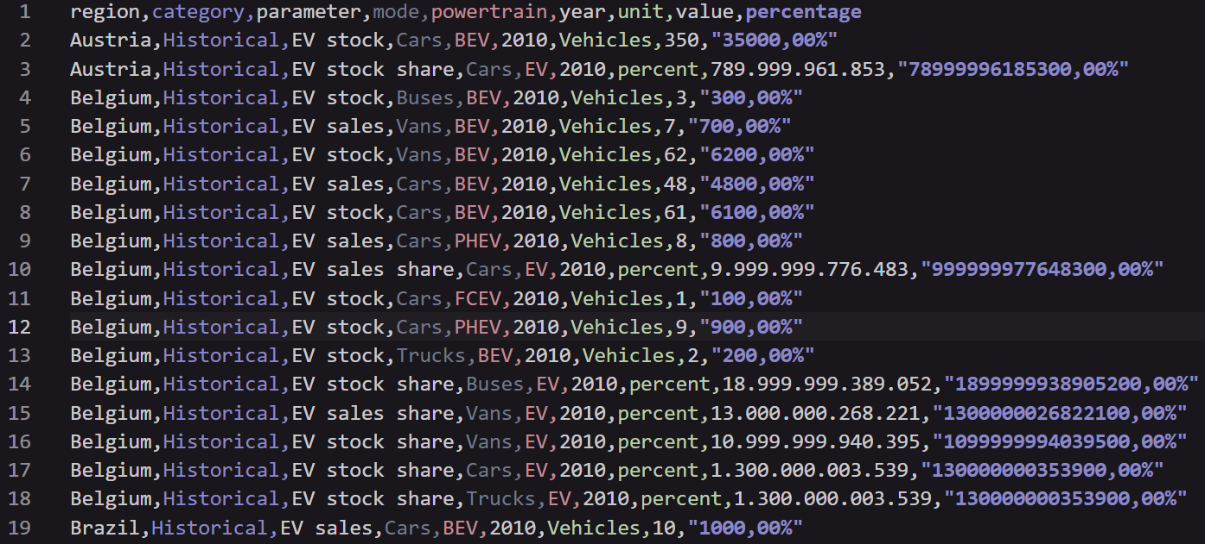
INTEGRAÇÃO DE SISTEMAS – Trabalho Prático 2 - B
- Exploração de Dados com XML, gRPC, Docker e Base de Dados
■ Ficheiro CSV
Degree IN Informatics engineering
O ficheiro CSV utilizado neste trabalho foi disponibilizado pelo professor e obtido a partir de um dataset público do Kaggle sobre veículos elétricos, contendo milhares de registos. Cada linha representa uma métrica referente a veículos elétricos, com diferentes categorias, anos, países e tipos de motorização.
Na imagem apresentada está uma pequena amostra desse ficheiro, mas o original tem dimensões muito superiores. Esta estrutura padronizada, separada por vírgulas, permite automatizar processos de transformação, análise e integração dos dados em diversos sistemas. Foi este o ponto de partida para a conversão para XML, criação do schema XSD e posterior validação e exploração dos dados ao longo do trabalho.
Tomás Silva, Simão Ferreira| Unidade Curricular: INTEGRAÇÃO DE SISTEMAS – Ano Letivo 2025/2026 – Trabalho Prático 2 - B
- 5 -

Slide 6
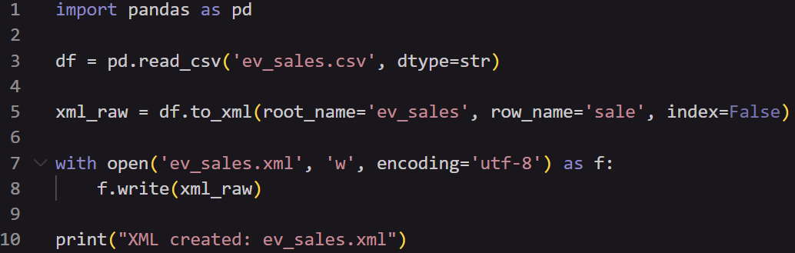
INTEGRAÇÃO DE SISTEMAS – Trabalho Prático 2 - B
- Exploração de Dados com XML, gRPC, Docker e Base de Dados
■ Conversão de CSV para XML
Degree IN Informatics engineering
A conversão do ficheiro CSV para XML foi realizada com um pequeno script em Python, permitindo transformar os dados num formato mais flexível e compatível com validação e integração futura. O exemplo abaixo ilustra o processo automatizado utilizado.
Dá import da biblioteca necessária, lê o ficheiro CSV e carrega os dados
Converte os dados do CSV para formato XML, criando o XML com a estrutura desejada.
Grava o XML gerado num novo ficheiro para uso posterior.
Tomás Silva, Simão Ferreira| Unidade Curricular: INTEGRAÇÃO DE SISTEMAS – Ano Letivo 2025/2026 – Trabalho Prático 2 - B
- 6 -

Slide 7
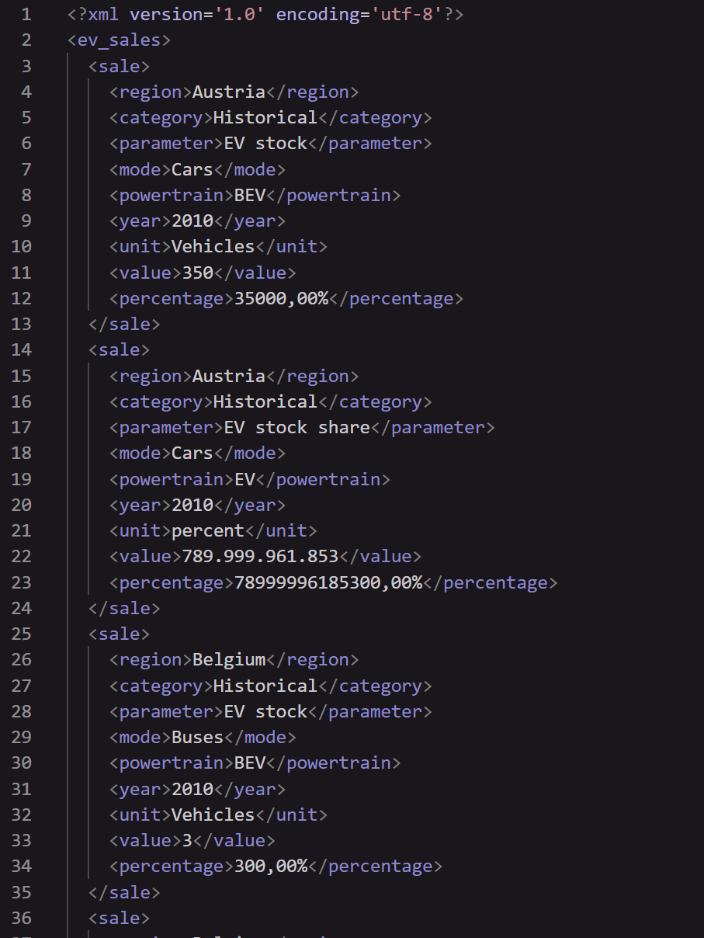
INTEGRAÇÃO DE SISTEMAS – Trabalho Prático 2 - B
- Exploração de Dados com XML, gRPC, Docker e Base de Dados
■ Ficheiro XML
Degree IN Informatics engineering
O ficheiro XML mostrado representa apenas uma amostra dos dados convertidos do CSV original. Cada registo <sale> corresponde a uma métrica específica de vendas ou stock de veículos elétricos. No XML final, existem milhares de registos semelhantes, mas aqui foi apresentada apenas uma pequena secção para ilustrar a estrutura dos dados e facilitar a leitura.
Tomás Silva, Simão Ferreira| Unidade Curricular: INTEGRAÇÃO DE SISTEMAS – Ano Letivo 2025/2026 – Trabalho Prático 2 - B
- 7 -

Slide 8
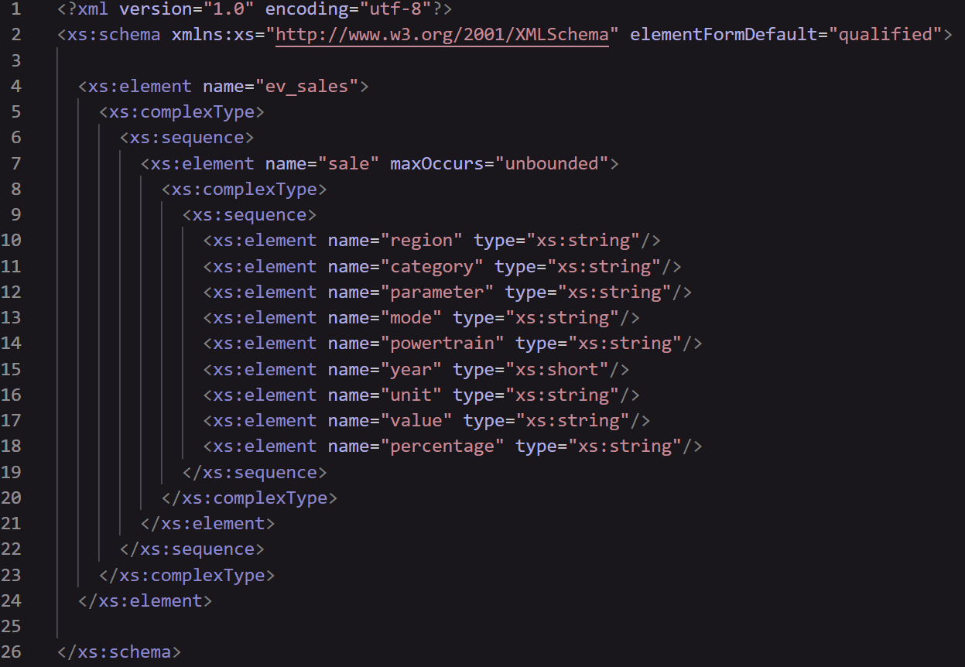
INTEGRAÇÃO DE SISTEMAS – Trabalho Prático 2 - B
- Exploração de Dados com XML, gRPC, Docker e Base de Dados
■ Criação do XML Schema (XSD)
Degree IN Informatics engineering
O XSD define as regras e a estrutura do XML gerado. Garante que todos os elementos têm nomes e tipos de dados corretos, facilitando a validação e integração dos dados. O XSD foi gerado com o apoio de AI.
Tomás Silva, Simão Ferreira| Unidade Curricular: INTEGRAÇÃO DE SISTEMAS – Ano Letivo 2025/2026 – Trabalho Prático 2 - B
- 8 -

Slide 9
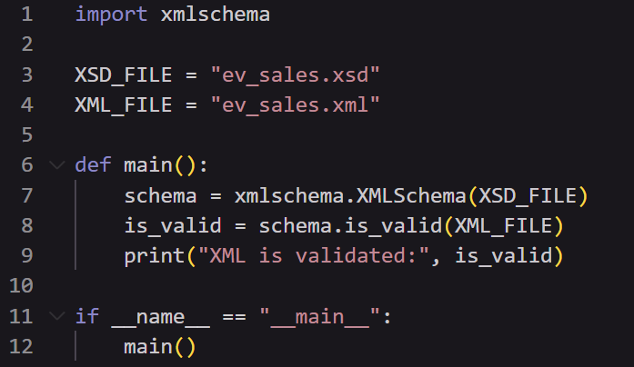
INTEGRAÇÃO DE SISTEMAS – Trabalho Prático 2 - B
- Exploração de Dados com XML, gRPC, Docker e Base de Dados
■ Validação do XML com XSD em Python
Degree IN Informatics engineering
Este script verifica automaticamente se o ficheiro XML segue as regras do schema XSD definido para o projeto.
Importa a biblioteca necessária e indica os nomes dos ficheiros a validar.
Função que cria o objeto schema e faz a validação do XML.
Tomás Silva, Simão Ferreira| Unidade Curricular: INTEGRAÇÃO DE SISTEMAS – Ano Letivo 2025/2026 – Trabalho Prático 2 - B
- 9 -

Slide 10
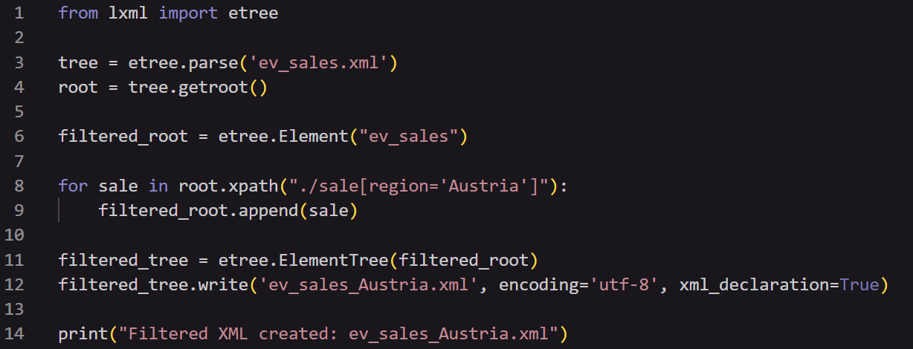
INTEGRAÇÃO DE SISTEMAS – Trabalho Prático 2 - B
- Exploração de Dados com XML, gRPC, Docker e Base de Dados
■ Filtrar o XML com XPath (Exemplo1)
Degree IN Informatics engineering
Aqui mostra-se como filtrar diretamente o XML usando uma expressão XPath para selecionar apenas os registos onde o país é "Austria".
Carrega o ficheiro XML para análise.
Seleciona rapidamente os elementos do país "Austria" com XPath.
Cria um novo XML só com os registos filtrados.
Tomás Silva, Simão Ferreira| Unidade Curricular: INTEGRAÇÃO DE SISTEMAS – Ano Letivo 2025/2026 – Trabalho Prático 2 - B
- 10 -

Slide 11
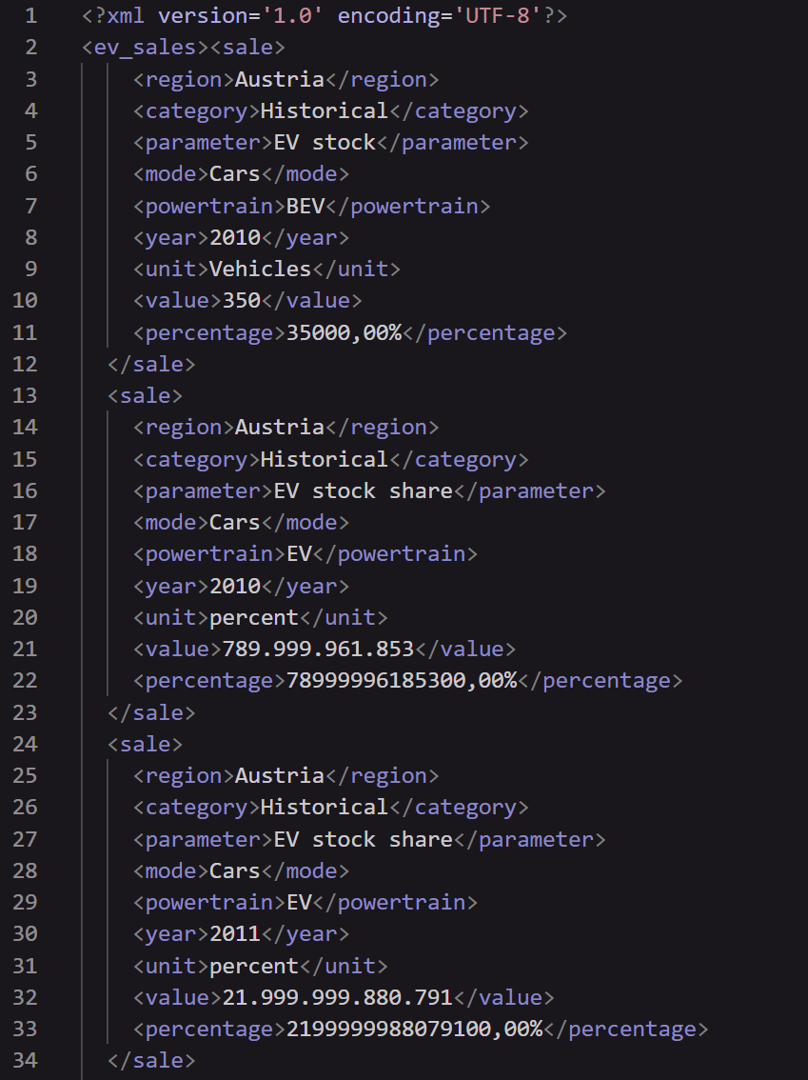
INTEGRAÇÃO DE SISTEMAS – Trabalho Prático 2 - B
- Exploração de Dados com XML, gRPC, Docker e Base de Dados
■ XML Criado
Degree IN Informatics engineering
Para filtrar por "Austria", foi utilizado Python com uma expressão XPath para selecionar apenas os registos do XML cujo elemento <region> tem o valor "Austria". O resultado é um novo ficheiro XML apenas com os dados desse país.
Tomás Silva, Simão Ferreira| Unidade Curricular: INTEGRAÇÃO DE SISTEMAS – Ano Letivo 2025/2026 – Trabalho Prático 2 - B
- 11 -

Slide 12
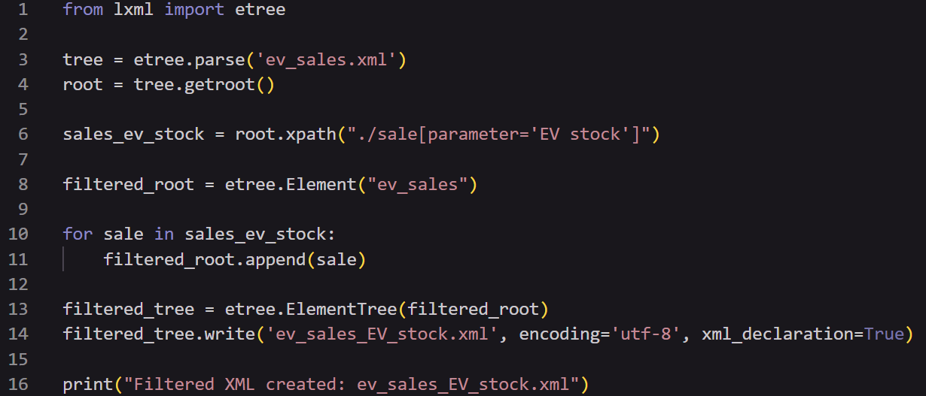
INTEGRAÇÃO DE SISTEMAS – Trabalho Prático 2 - B
- Exploração de Dados com XML, gRPC, Docker e Base de Dados
■ Filtrar o XML com XPath (Exemplo2)
Degree IN Informatics engineering
Este exemplo mostra como aplicar XPath em Python para extrair só os registos do XML cujo parâmetro é "EV stock".
Lê o ficheiro XML para análise.
Seleciona diretamente os elementos com parâmetro "EV stock" usando XPath.
Cria e guarda um novo ficheiro XML só com esses elementos selecionados.
Tomás Silva, Simão Ferreira| Unidade Curricular: INTEGRAÇÃO DE SISTEMAS – Ano Letivo 2025/2026 – Trabalho Prático 2 - B
- 12 -

Slide 13
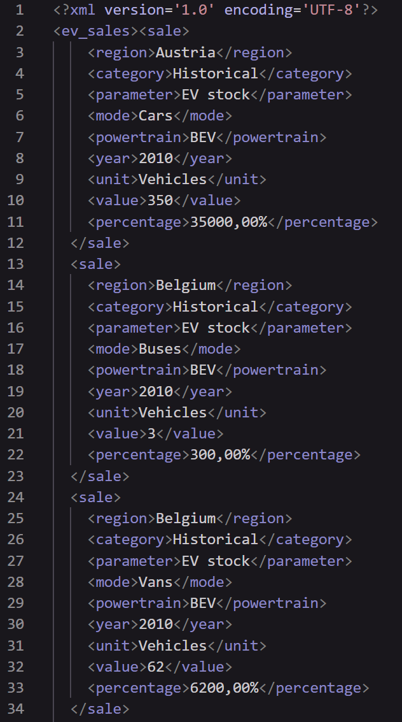
INTEGRAÇÃO DE SISTEMAS – Trabalho Prático 2 - B
- Exploração de Dados com XML, gRPC, Docker e Base de Dados
■ XML Criado
Degree IN Informatics engineering
Para filtrar por “EV stock", foi utilizado Python com uma expressão XPath para selecionar apenas os registos do XML cujo elemento <parameter> tem o valor “EV stock". O resultado é um novo ficheiro XML apenas com os dados desse parâmetro.
Tomás Silva, Simão Ferreira| Unidade Curricular: INTEGRAÇÃO DE SISTEMAS – Ano Letivo 2025/2026 – Trabalho Prático 2 - B
- 13 -

Slide 14
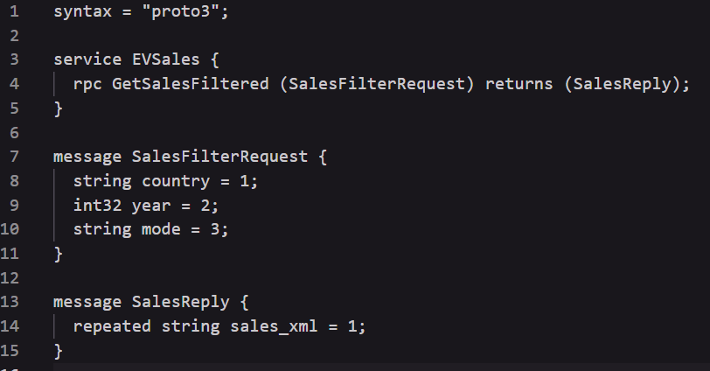
INTEGRAÇÃO DE SISTEMAS – Trabalho Prático 2 - B
- Exploração de Dados com XML, gRPC, Docker e Base de Dados
■ Consulta Remota de Dados com gRPC – Ficheiro Proto
Degree IN Informatics engineering
O ficheiro proto define o contrato gRPC entre cliente e servidor. Especifica o serviço EVSales e o método GetSalesFiltered, que recebe três parâmetros de filtragem (country, year, mode) e devolve registos XML. Estes parâmetros são exemplos para o trabalho, a arquitetura permite consultas por qualquer campo do CSV/XML. O ficheiro é compilado automaticamente para gerar o código Python.
Tomás Silva, Simão Ferreira| Unidade Curricular: INTEGRAÇÃO DE SISTEMAS – Ano Letivo 2025/2026 – Trabalho Prático 2 - B
- 14 -

Slide 15
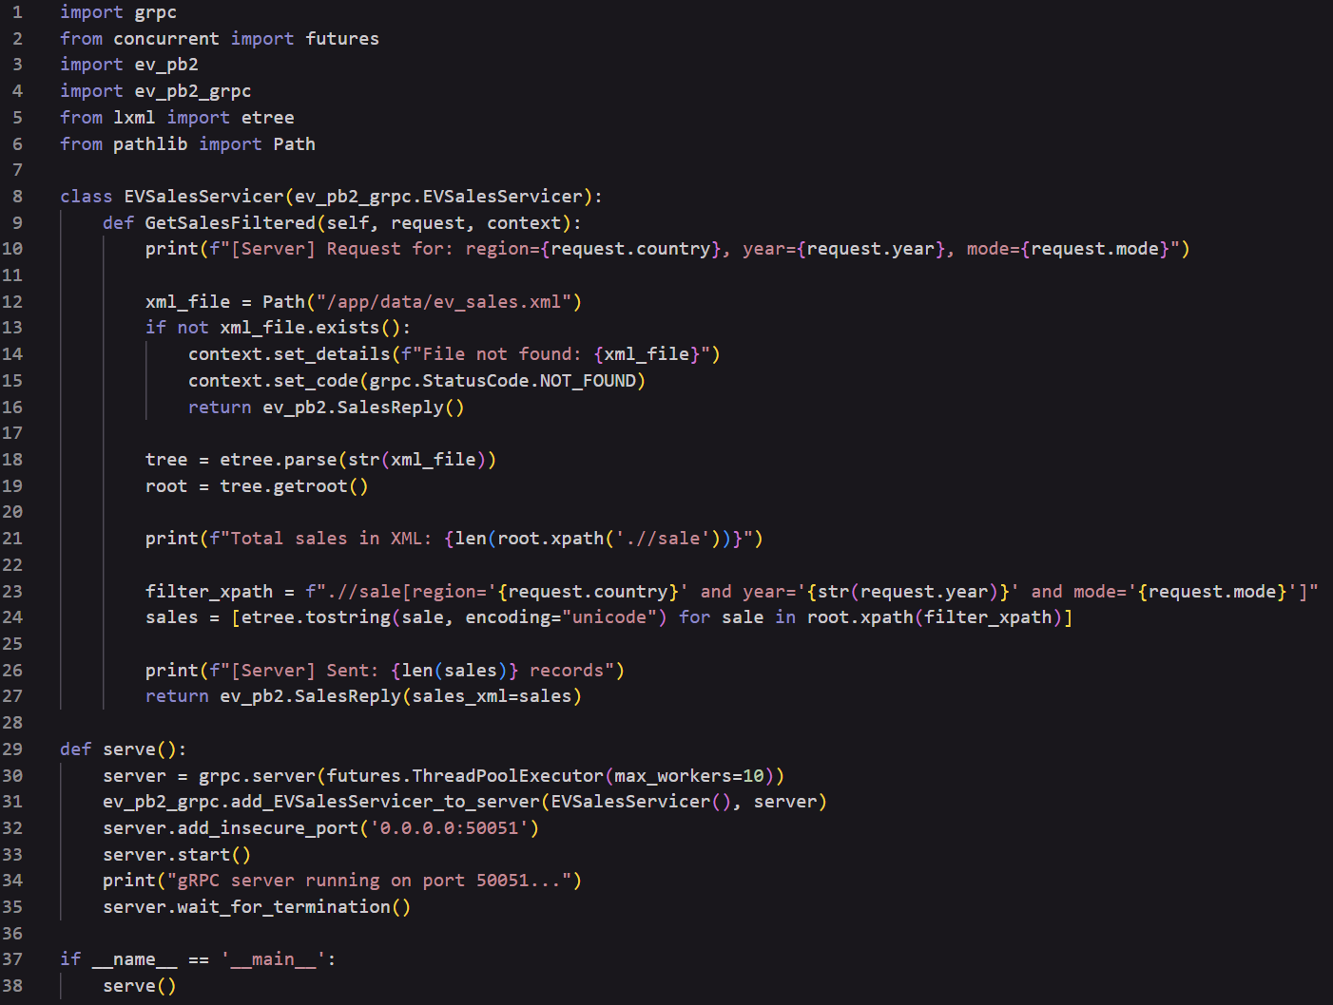
INTEGRAÇÃO DE SISTEMAS – Trabalho Prático 2 - B
- Exploração de Dados com XML, gRPC, Docker e Base de Dados
■ Consulta Remota de Dados com gRPC – Servidor
Degree IN Informatics engineering
Este slide mostra a estrutura do servidor gRPC em Python, detalhando como são feitos os imports, o processamento dos pedidos recebidos, a filtragem dos dados em XML e o arranque do servidor para comunicação remota.
Carregam todas as bibliotecas usadas no servidor.
Define o serviço do servidor, recebe o pedido do client, lê os parâmetros, valida se o ficheiro XML existe, executa a query XPath e retorna apenas os dados filtrados.
Inicia e arranca o servidor gRPC numa porta, ficando à espera de pedidos dos clientes.
Tomás Silva, Simão Ferreira| Unidade Curricular: INTEGRAÇÃO DE SISTEMAS – Ano Letivo 2025/2026 – Trabalho Prático 2 - B
- 15 -

Slide 16
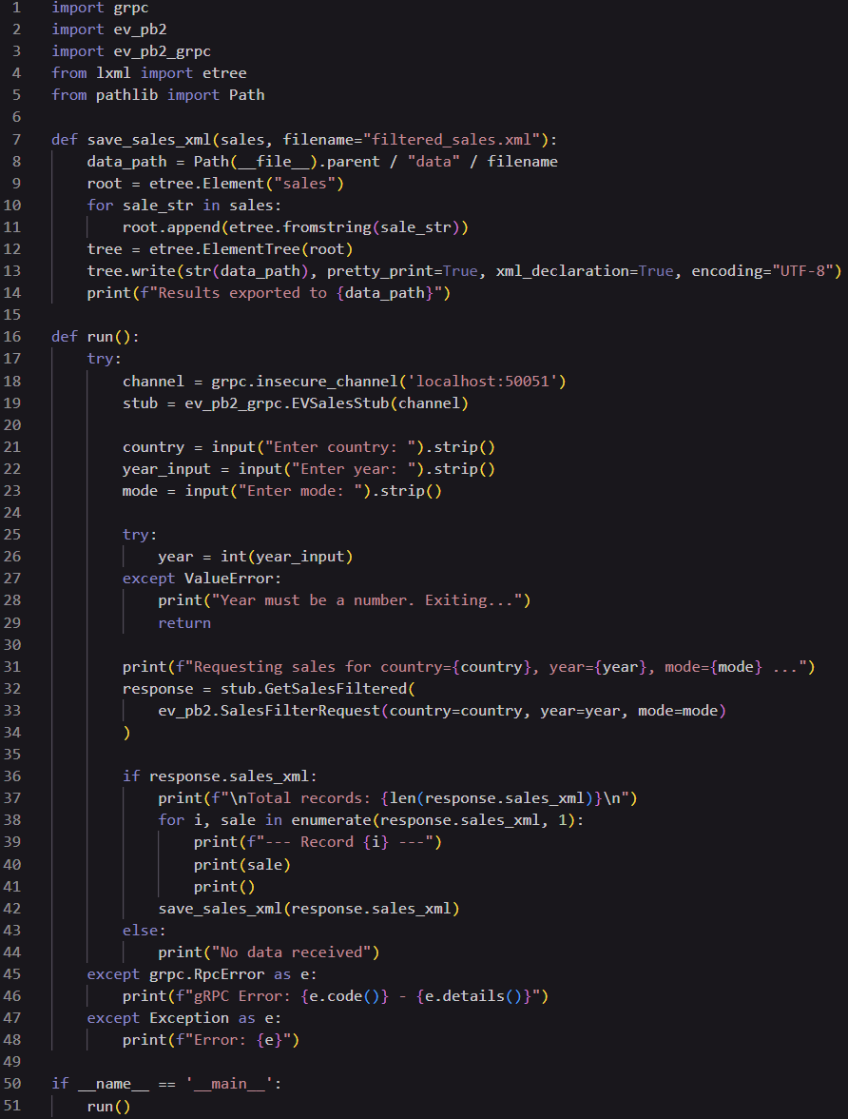
INTEGRAÇÃO DE SISTEMAS – Trabalho Prático 2 - B
- Exploração de Dados com XML, gRPC, Docker e Base de Dados
■ Consulta Remota de Dados com gRPC – Cliente
Degree IN Informatics engineering
Guarda os resultados da consulta num ficheiro, criando um XML e exporta para a pasta data.
A função run do client abre o canal gRPC, recebe os inputs do utilizador (país, ano, modo), valida o ano, envia um pedido para o servidor, recebe uma lista de resultados filtrados em XML e imprime cada um no ecrã, exportando-os também para ficheiro. Se não houver resultados ou ocorrer erro, mostra a mensagem apropriada.
Tomás Silva, Simão Ferreira| Unidade Curricular: INTEGRAÇÃO DE SISTEMAS – Ano Letivo 2025/2026 – Trabalho Prático 2 - B
- 16 -

Slide 17
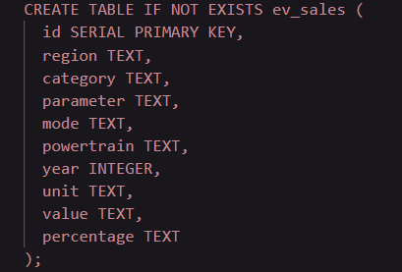
INTEGRAÇÃO DE SISTEMAS – Trabalho Prático 2 - B
- Exploração de Dados com XML, gRPC, Docker e Base de Dados
■ Gestão de Dados com Postgres
Degree IN Informatics engineering
Embora opcional neste desafio, a base de dados PostgreSQL foi implementada antecipando o TP3, onde será essencial para persistência e consultas relacionais complexas. Os dados do CSV foram importados e podem ser geridos via pgAdmin.
Espera pela BD garantindo que o Postgres está pronto antes de importar os dados.
Leitura do CSV.
Criar a tabela de acordo com o CSV.
Código completo disponível no ficheiro ZIP entregue
Tomás Silva, Simão Ferreira| Unidade Curricular: INTEGRAÇÃO DE SISTEMAS – Ano Letivo 2025/2026 – Trabalho Prático 2 - B
- 17 -

Slide 18

INTEGRAÇÃO DE SISTEMAS – Trabalho Prático 2 - B
- Exploração de Dados com XML, gRPC, Docker e Base de Dados
■ Utilização do Docker
Degree IN Informatics engineering
O Docker permite criar ambientes isolados e portáveis chamados containers, garantindo que aplicações e serviços correm de forma consistente em qualquer sistema. Neste trabalho, é utilizado para executar o servidor Postgres e a interface pgAdmin para gestão da base de dados, importar automaticamente os dados do CSV para a base de dados e correr o servidor gRPC num ambiente controlado, evitando problemas de dependências ou caminhos de ficheiros.
Tomás Silva, Simão Ferreira| Unidade Curricular: INTEGRAÇÃO DE SISTEMAS – Ano Letivo 2025/2026 – Trabalho Prático 2 - B
- 18 -

Slide 19
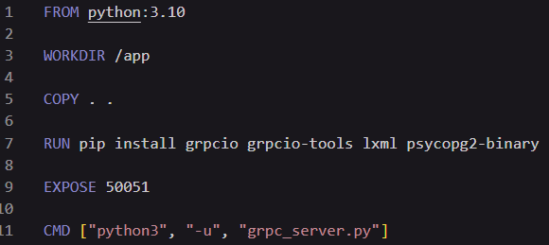
INTEGRAÇÃO DE SISTEMAS – Trabalho Prático 2 - B
- Exploração de Dados com XML, gRPC, Docker e Base de Dados
■ Utilização do Docker - Dockerfile
Degree IN Informatics engineering
O Dockerfile é um ficheiro de configuração que descreve passo a passo como construir uma imagem Docker. Uma imagem Docker é uma espécie de “snapshot” do ambiente necessário para executar uma aplicação, incluindo sistema operativo, bibliotecas e código da aplicação. O objetivo é garantir que a aplicação funcione de forma consistente, independentemente do computador ou sistema operativo onde é executada.
Define a imagem base, ou seja, um ambiente com Python 3.10 já instalado.
Cria e define o diretório de trabalho dentro do container, onde o código da aplicação ficará..
Copia todos os ficheiros do diretório atual do host para o diretório de trabalho no container.
Instala as dependências necessárias.
Indica que o container vai disponibilizar a porta 50051, usada pelo servidor gRPC para comunicações.
Define o comando que será executado quando o container arrancar, ou seja, iniciar o servidor gRPC.
Tomás Silva, Simão Ferreira| Unidade Curricular: INTEGRAÇÃO DE SISTEMAS – Ano Letivo 2025/2026 – Trabalho Prático 2 - B
- 19 -

Slide 20
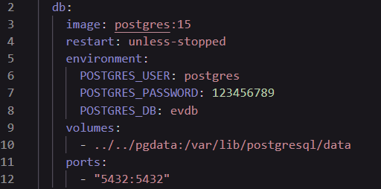
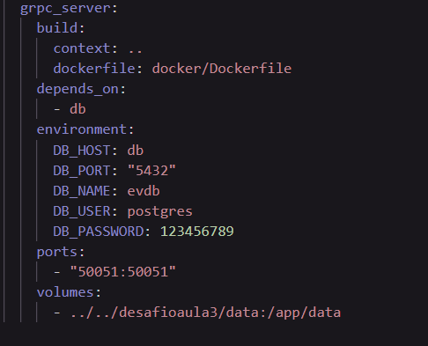
INTEGRAÇÃO DE SISTEMAS – Trabalho Prático 2 - B
- Exploração de Dados com XML, gRPC, Docker e Base de Dados
■ Utilização do Docker – Docker Compose
Degree IN Informatics engineering
O Docker Compose é uma ferramenta que permite definir e gerir múltiplos containers Docker como um único serviço. Em vez de executar cada container individualmente, o Compose permite criar, configurar e arrancar todos os serviços necessários para a aplicação com um único ficheiro (Docker-compose.yml).
Container do gRPC para servir os dados do XML. Lê os dados filtrados e disponibiliza-os para clientes gRPC externos..
Container que executa a base de dados Postgres. Guarda os dados das vendas de veículos elétricos e disponibiliza acesso aos outros serviços.
Apenas os containers DB (Postgres) e gRPC Server. Existem mais 2 containers no docker-compose.yml: pgAdmin e CSV Loader.Estes estão disponíveis para consulta no código fornecido no ZIP.
Tomás Silva, Simão Ferreira| Unidade Curricular: INTEGRAÇÃO DE SISTEMAS – Ano Letivo 2025/2026 – Trabalho Prático 2 - B
- 20 -

Slide 21
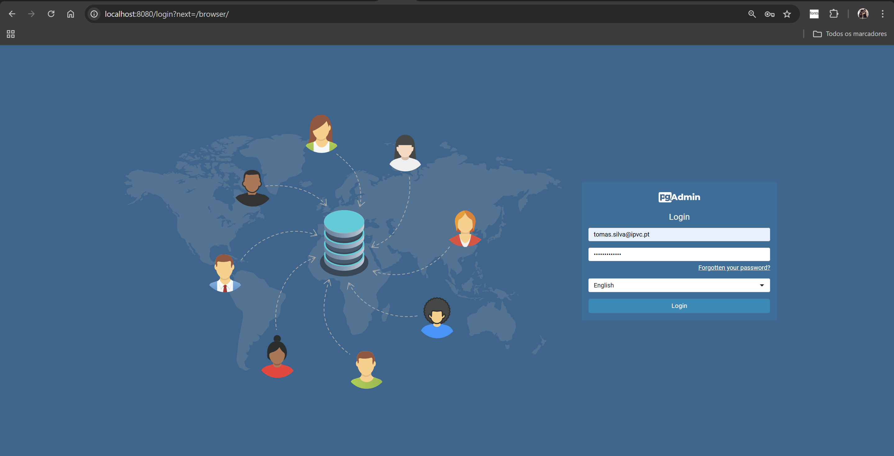
INTEGRAÇÃO DE SISTEMAS – Trabalho Prático 2 - B
- Exploração de Dados com XML, gRPC, Docker e Base de Dados
■ Entrar na Base de Dados
Degree IN Informatics engineering
Para explorar e gerir a base de dados criada pelo Docker, utilizamos o pgAdmin, uma interface web que facilita a administração do PostgreSQL. O pgAdmin está disponível no navegador através do endereço http://localhost:8080 (definido no Docker-compose).
Para aceder, faz-se login com o email e password definidos no docker-compose.yml
Tomás Silva, Simão Ferreira| Unidade Curricular: INTEGRAÇÃO DE SISTEMAS – Ano Letivo 2025/2026 – Trabalho Prático 2 - B
- 21 -

Slide 22
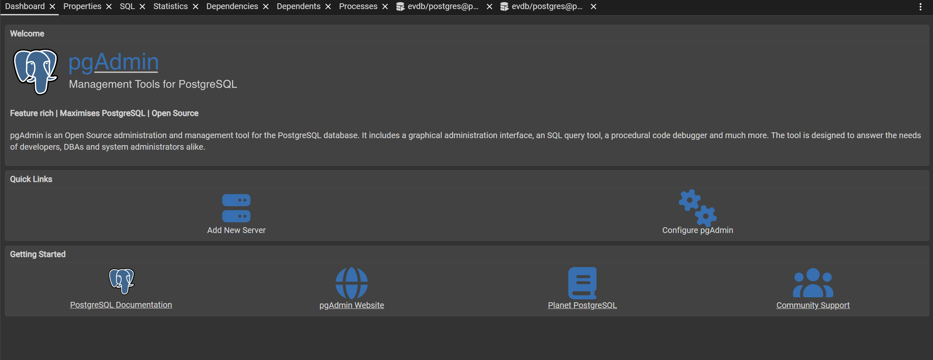
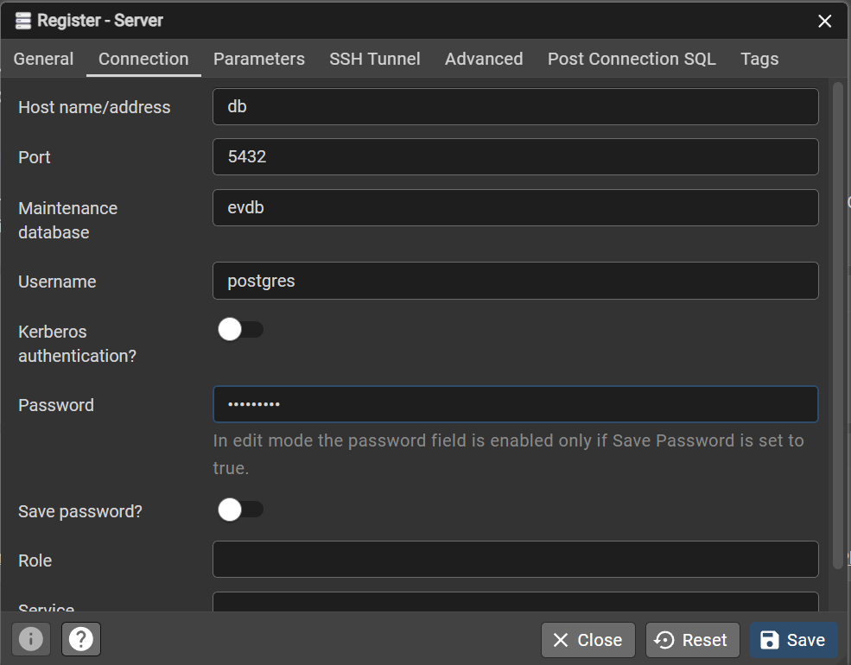
INTEGRAÇÃO DE SISTEMAS – Trabalho Prático 2 - B
- Exploração de Dados com XML, gRPC, Docker e Base de Dados
■ Entrar na Base de Dados
Degree IN Informatics engineering
Depois, é necessário adicionar um novo servidor com os dados indicados no docker-compose.yml.
Com isso, é possível visualizar a tabela ev_sales, consultar os dados importados do CSV, executar queries SQL e validar a informação antes de a utilizar nos serviços gRPC.
Tomás Silva, Simão Ferreira| Unidade Curricular: INTEGRAÇÃO DE SISTEMAS – Ano Letivo 2025/2026 – Trabalho Prático 2 - B
- 22 -

Slide 23
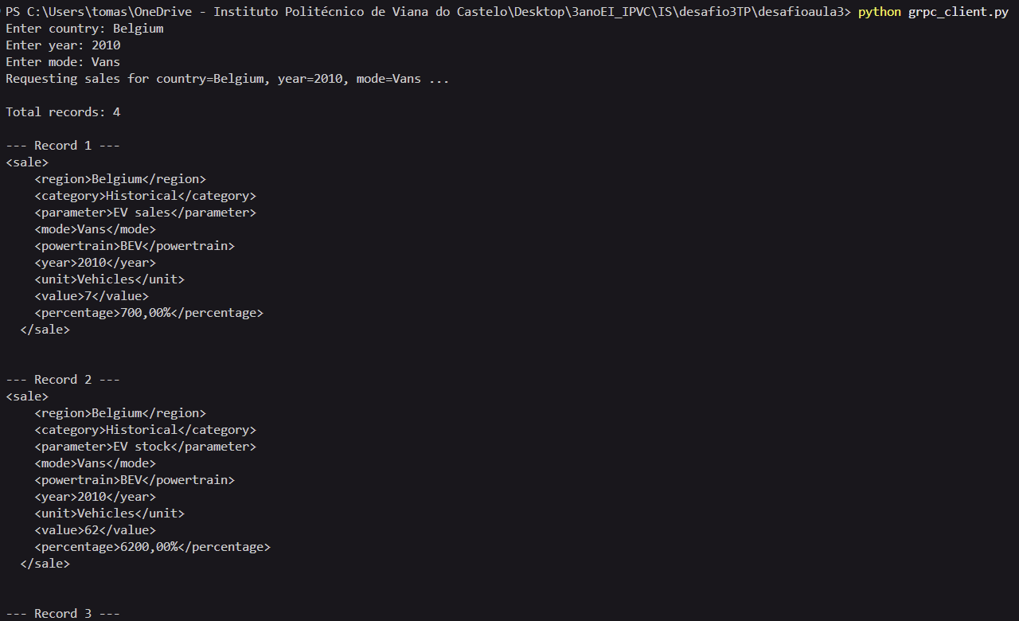
INTEGRAÇÃO DE SISTEMAS – Trabalho Prático 2 - B
- Exploração de Dados com XML, gRPC, Docker e Base de Dados
■ Execução - localmente
Degree IN Informatics engineering
O sistema pode ser executado localmente, sem Docker, diretamente no ambiente Python do computador.
Corremos o servidor e este fica à espera de pedidos.
Corremos o cliente e fazemos uma query filtrando por país, ano e modo. No terminal é possível ver o resultado da query mostrando a quantidade de records e a informação sobre cada.
Tomás Silva, Simão Ferreira| Unidade Curricular: INTEGRAÇÃO DE SISTEMAS – Ano Letivo 2025/2026 – Trabalho Prático 2 - B
- 23 -

Slide 24
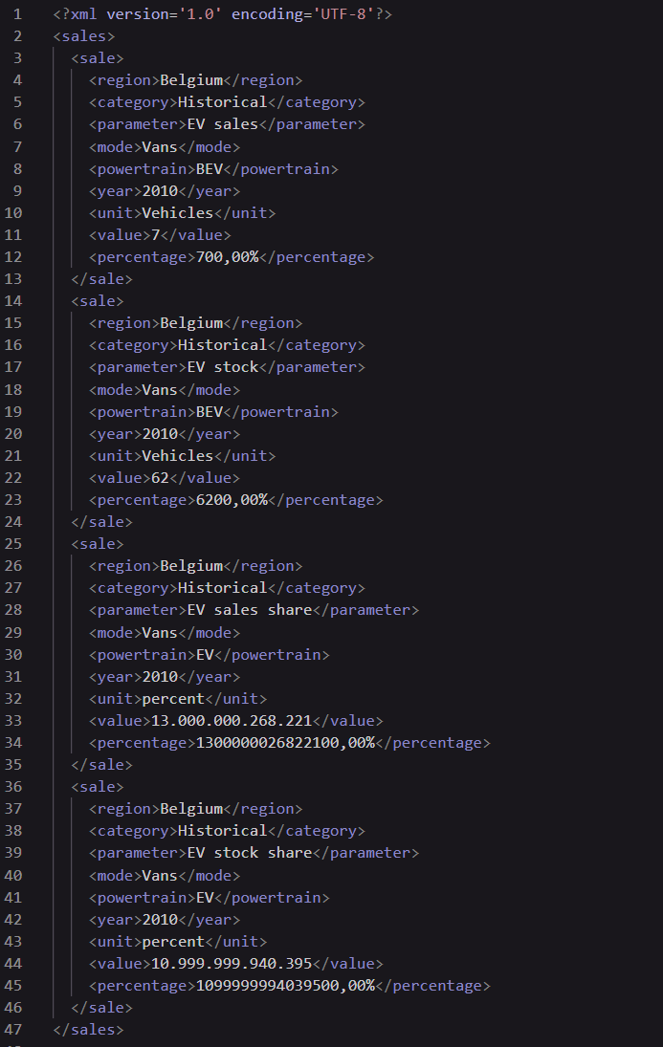
INTEGRAÇÃO DE SISTEMAS – Trabalho Prático 2 - B
- Exploração de Dados com XML, gRPC, Docker e Base de Dados
■ Execução - localmente
Degree IN Informatics engineering
É então criado um novo XML com o resultado da consulta do Cliente
Tomás Silva, Simão Ferreira| Unidade Curricular: INTEGRAÇÃO DE SISTEMAS – Ano Letivo 2025/2026 – Trabalho Prático 2 - B
- 24 -

Slide 25
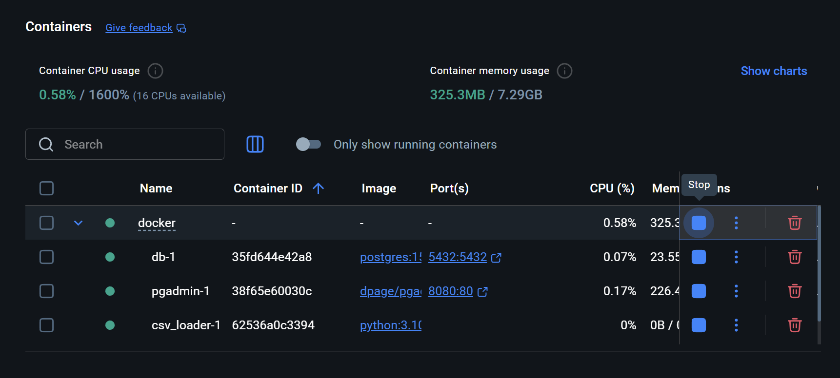
INTEGRAÇÃO DE SISTEMAS – Trabalho Prático 2 - B
- Exploração de Dados com XML, gRPC, Docker e Base de Dados
■ Execução – com Docker
Degree IN Informatics engineering
O Docker Desktop permite gerir e executar containers de forma visual e simples, sem necessidade de usar apenas a linha de comando.
Iniciamos o servidor gRPC no Docker Desktop iniciando os conteiners. Em seguida repetimos o processo como se fosse localmente e será criado também o XML com a consulta.
Tomás Silva, Simão Ferreira| Unidade Curricular: INTEGRAÇÃO DE SISTEMAS – Ano Letivo 2025/2026 – Trabalho Prático 2 - B
- 25 -

Slide 26
INTEGRAÇÃO DE SISTEMAS – Trabalho Prático 2 - B
- Exploração de Dados com XML, gRPC, Docker e Base de Dados
■ Conclusão
Degree IN Informatics engineering
Em conclusão, este trabalho permitiu explorar todo o ciclo de dados de vendas de veículos elétricos, integrando CSV, XML e gRPC. A conversão do CSV para XML e a criação do ficheiro XSD permitiram validar a estrutura e os tipos de dados, enquanto o uso de XPath em Python possibilitou a filtragem eficiente de registos específicos. A integração com Docker e a utilização de containers isolados para a base de dados, servidor gRPC e pgAdmin demonstraram uma forma prática e portátil de gerir e testar todo o ambiente. Embora o foco tenha sido a filtragem com XPath, tecnologias como XQuery e XSLT poderiam complementar o projeto para consultas mais complexas e transformação de dados em formatos distintos.
Tomás Silva, Simão Ferreira| Unidade Curricular: INTEGRAÇÃO DE SISTEMAS – Ano Letivo 2025/2026 – Trabalho Prático 2 - B
- 26 -

Slide 27
INTEGRAÇÃO DE SISTEMAS – Trabalho Prático 2 - B
- Exploração de Dados com XML, gRPC, Docker e Base de Dados
■ Bibliografia e Referências Web
Degree IN Informatics engineering
■ Kaggle - Dataset
https://www.kaggle.com/datasets/willianoliveiragibin/ev-sales-2010-2024
■ OpenAI – ChatGPT
https://chat.openai.com
■ Docker - Tutorial
https://youtu.be/DQdB7wFEygo?si=Pt1KKqp-egdXbuzk
Tomás Silva, Simão Ferreira| Unidade Curricular: INTEGRAÇÃO DE SISTEMAS – Ano Letivo 2025/2026 – Trabalho Prático 2 - B
- 27 -
Notes:
Tiago (acabar referencias)

Slide 28

www.ipvc.pt

